Slide 1
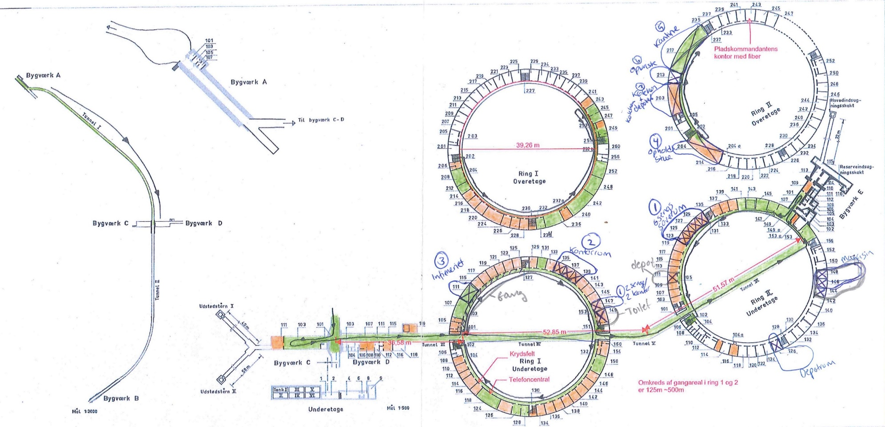
Udvælgelse af rum til prøveregistrering

Slide 2
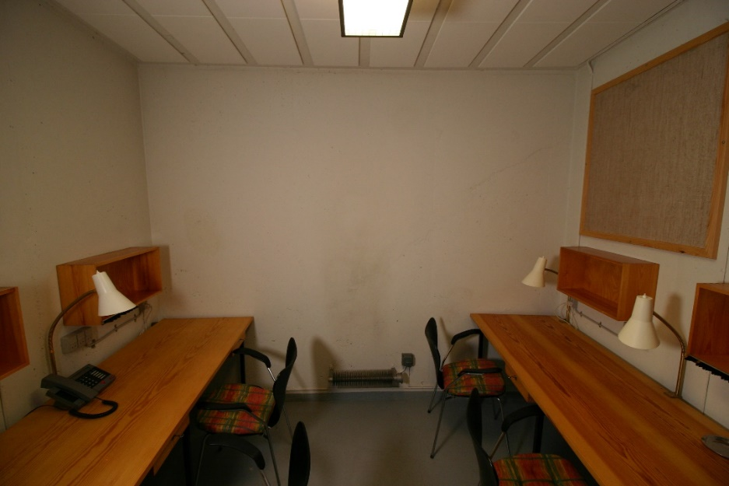
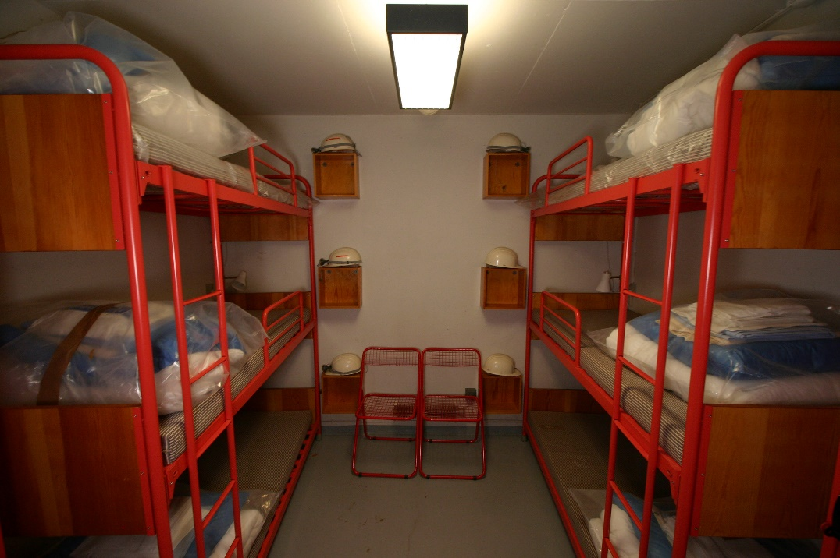
Standard soverum og kontorrum
Effektiv registrering af repetitionsrum.
Udarbejdelse af katalog over standard genstande og standardbeskrivelser.

Slide 3
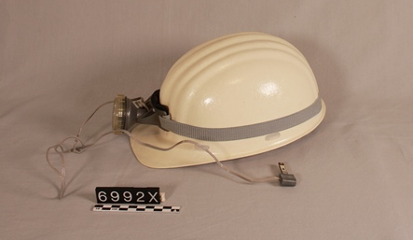
Eksempel på standardbeskrivelse og -foto
Sikkerhedshjelm med pandelampe
L: 29 cm X B: 20 cm X H: 13 cm.
Hvid sikkerhedshjelm i plastik med indvendig plastsvedrem og skumgummi rundt i kanten. Skyggen af sikkerhedshjelmen er præget med et rundt mærke med tekst ”DIN 4840 PG 71”. Hjelmen er riflet med 5 streger. Indvendig i toppen af hjelmen er skrevet "SCHUBERTH-WERK BRAUNSCHWEIG Made in W. Germany".
Tilhørende sikkerhedshjelmen er en grå pandelampe af plastik med elastikbånd. Pandelampen er mærket "Wonder". Pandelampen har en grå ledning med fladt stik i enden.
Bemærk:
Denne registrering er lavet med brug af et standardiseret genstandsbillede. Det betyder, at billedet ikke er af den unikke genstand, men en identisk genstand som kan variere i stand, farve, særlige kendetegn mm. Denne variation vil fremgå under tilføjelser i beskrivelsen.
Genstandsbeskrivelsen er ligeledes standardiseret, men stand, farve, særlige kendetegn mm. vil fremgå af punktet tilføjelser, såfremt der er afvigelser fra standardbillede og standardbeskrivelse
Tilføjelse til standardbeskrivelse:
Udvendig er hjelmen påført en rød dymolabel med navnet "RUTH NØRGAARD"
Mørnet skumgummi rundt i kanten.

Slide 4
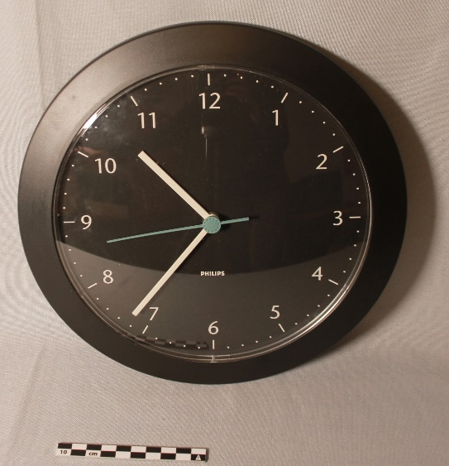
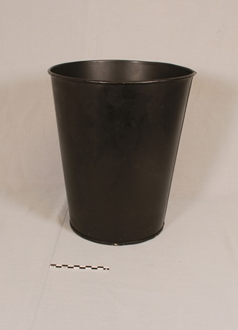
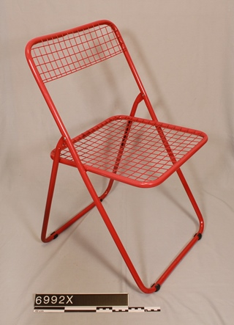
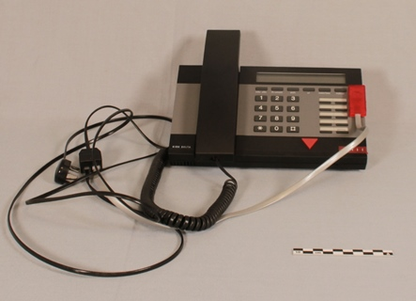
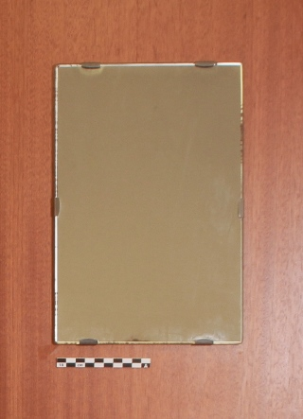
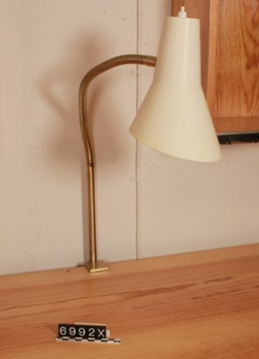
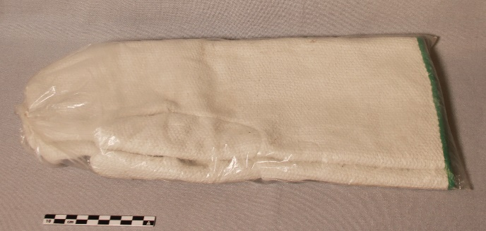
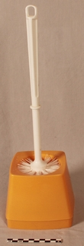
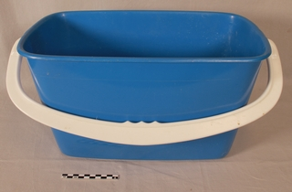
Flere standardfotos

Slide 5
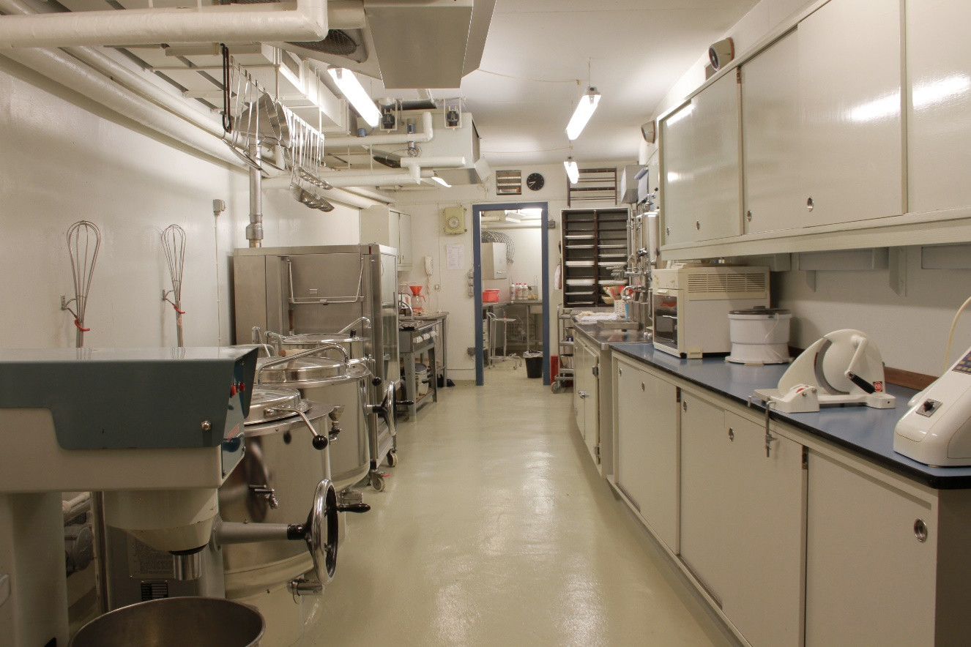
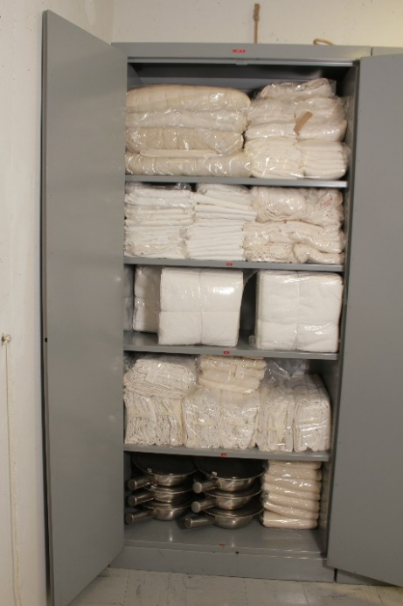
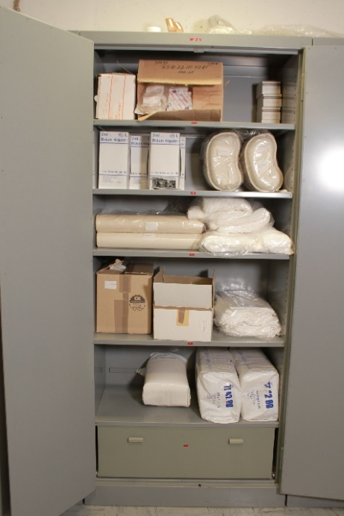
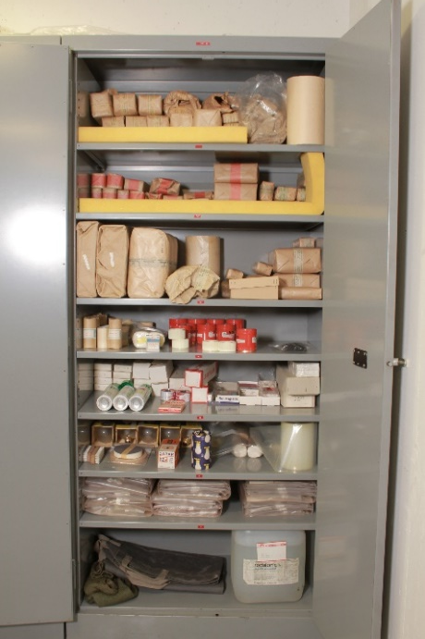
Køkken og infirmeri
Registrering af rum med mange genstande – placeringsløsninger i skabe og flere genstande under et nummer.
Hvor lang tid tager det?
Beslutning om at køkkenet ikke bliver et formidlingsrum!

Slide 6
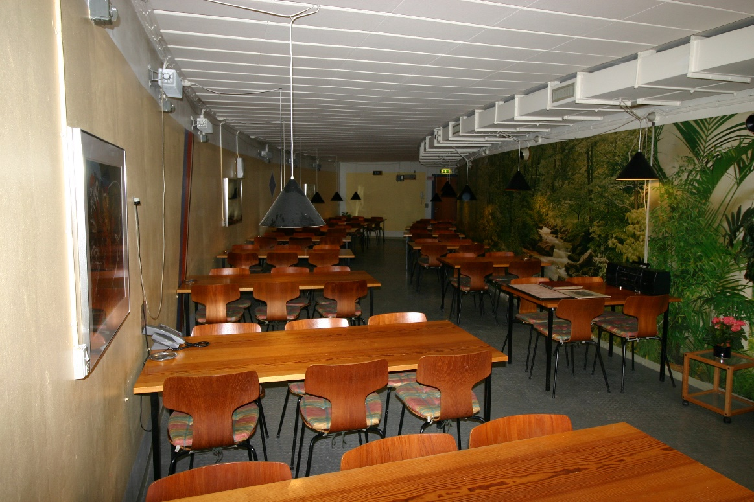
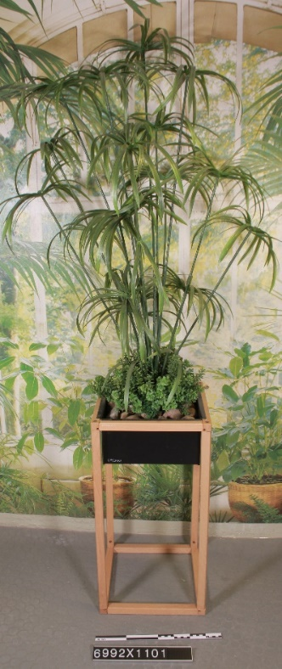
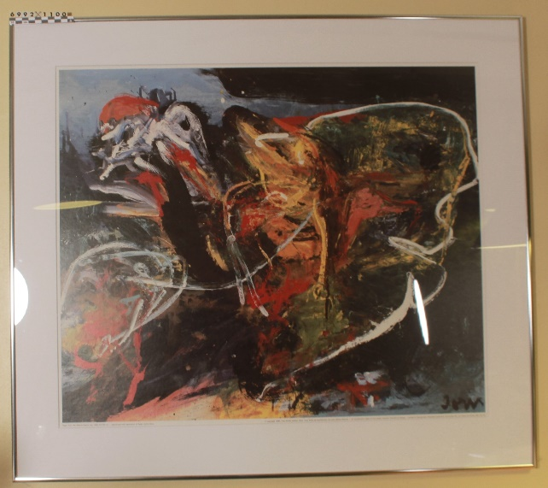
Kantine
Unikt rum, men beslutning om at anvende rummet til formidling (fuld adgang).
Hvad skal registreres og hvad skal ikke?
De registrerede genstande på magasin.
Kopier af genstande findes til stemning.

Slide 7
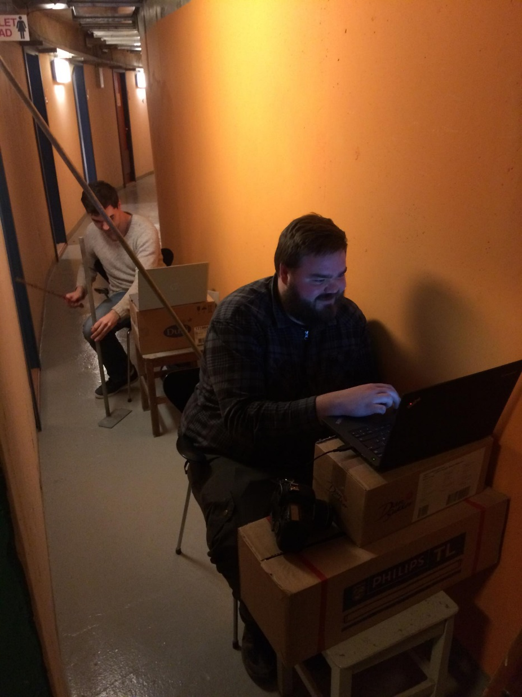
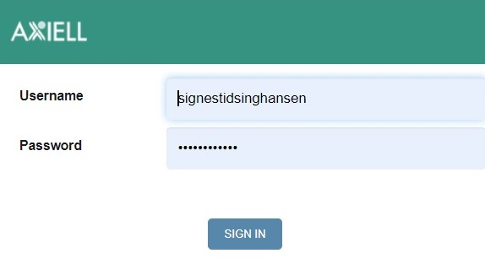
Registreringsudfordringer
Manglende netforbindelse i en betonbunker 60 meter under jorden!
REGIN/SARA udfordringen

Slide 8
REGAN Vest i SARA
Sagsnummer 6992: REGAN Vest (Regeringsanlæg Vestdanmark):
3.996 F-fotos
7.186 genstandsposter
12 rapporter

Slide 9
Indsamling til Danskernes Koldkrigsmuseum
Indsamling af genstande til udstilling i første omgang og sideløbende /efterfølgende til en samling i det hele taget:
Eftersøgning af genstande ved andre museer (SARA)
Kontakter:
Beredskabsregionerne for lagre af materiel
Beredskabsstyrelsens museumslager
Private, der ligger inde med genstande
Langelandsfort/Stevnsfort for udlån af genstande
Landsdækkende indsamlingskampagne / pop up museum
Eftersøgning mhp. helt specifikke genstande på sociale medier.

Slide 10
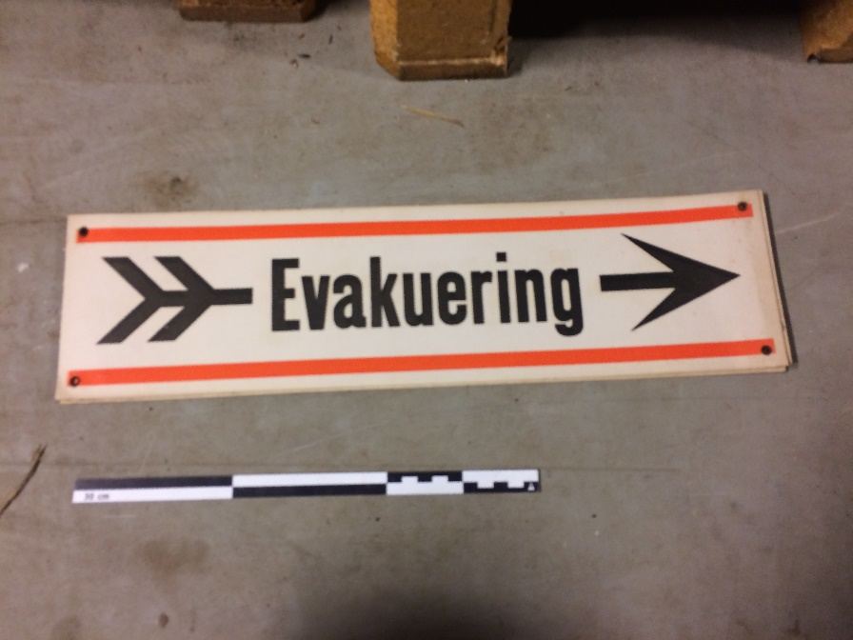
Indsamling til udstillingsbygning
Kernefortællinger:
Hvad er den kolde krig? (avisudklip, interviews…)
Folkestemningen bevæger sig fra forventning og tillid til atomkraft til usikkerhed og frygt (røgalarmer, protestmateriale…)
Hvad skulle man gøre, hvis krigen gik fra kold til varm (”Hvis krigen kommer”, beredskabsfilm, nødforsyninger, gasmasker…)
Omfanget af forberedelse (sirene, nødsygehus, beredskabsplaner
Holdningernes og følelsernes krig (valgplakater, musik, filmklip, tøj, bannere….)

